Slide 1
Material de Apoio – Parte I
ORIENTAÇÕES:
Fonte de título: calibri (Light Títulos) 40 - branco
Alinhada à direita
Não reposicionar
Não inserir imagens

Slide 2
Organização dos macroprocessos de atenção às condições crônicas
ORIENTAÇÕES:
Fonte de título: calibri (Corpo) 36 - azul
Não reposicionar
Não inserir imagens

Slide 3
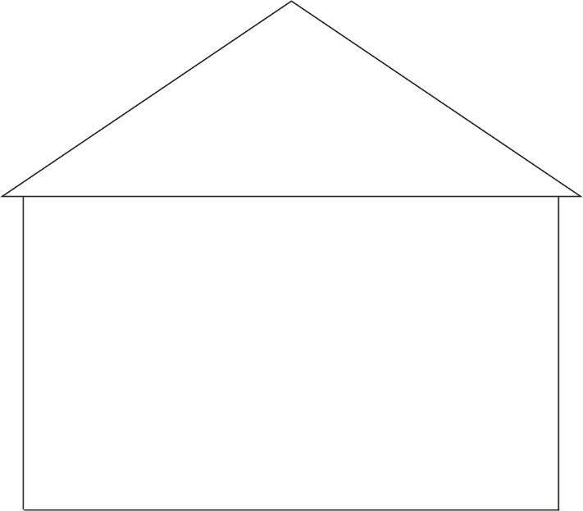
Macroprocessos de atenção às condições crônicas não agudizadas, enfermidades e pessoas hiperutilizadoras
Gerenciamento das condições crônicas prioritárias (juntamente com as condições de saúde mental)
Escalonamento do cuidado em saúde mental
Elaboração e monitoramento dos planos de cuidado
Autocuidado apoiado
Gestão de caso
Intervenções psicossociais
Matriciamento
Educação permanente dos profissionais de saúde
Educação em saúde e educação popular
Guia de Ações e Serviços

Slide 4
As diferenças entre as condições agudas e crônicas
VARIÁVEL | CONDIÇÃO AGUDA | CONDIÇÃO CRÔNICA
INÍCIO | Rápido | Gradual
CAUSA | Usualmente única | Usualmente múltiplas
DURAÇÃO | Curta | Indefinida longa
DIAGNÓSTICO E PROGNÓSTICO | Comumente acurados | Usualmente incertos
TESTES DIAGNÓSTICOS | Frequentemente decisivos | Frequentemente de valor limitado
RESULTADO | Em geral, cura | Em geral, cuidado sem cura
PAPEL DOS PROFISSIONAIS | Selecionar e prescrever o tratamento | Educar e fazer parceria com as pessoas usuárias
NATUREZA DAS INTERVENÇÕES | Centrada no cuidado profissional | Centrada no cuidado multiprofissional e no autocuidado
CONHECIMENTO E AÇÃO CLÍNICA | Concentrados no profissional médico | Compartilhados pela equipe multiprofissional e as pessoas usuárias
PAPEL DA PESSOA USUÁRIA | Seguir as prescrições, atuando como paciente | Corresponsabilizar-se por sua saúde em parceria com a equipe de saúde, atuando como agente
SISTEMA DE ATENÇÃO À SAÚDE | Reativo e episódico | Proativo e contínuo

Slide 5
Gestão da clínica
Conjunto de tecnologias de microgestão da clínica, destinado a prover uma atenção à saúde de qualidade:
centrada nas pessoas;
efetiva (estruturada com base em evidências científicas);
segura (não causa danos às pessoas usuárias e nem aos profissionais de saúde);
eficiente (provida com os custos ótimos);
oportuna (porque é prestada no tempo certo);
equitativa (de forma a reduzir as desigualdades injustas);
ofertada de forma humanizada.

Slide 6
Gestão da condição de saúde
A gestão da condição de saúde começa com uma correta compreensão de toda história dessa condição [expressa na história natural e na linha de cuidado].

Slide 7
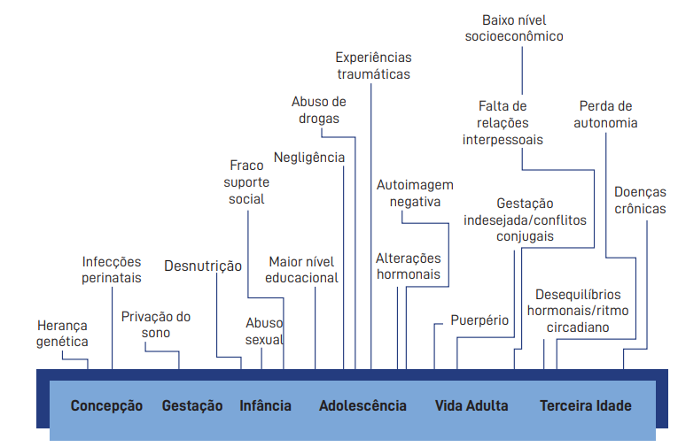
Principais fatores de risco para transtornos mentais X Linha de vida de um indivíduo
Fonte: CHIAVERINI, 2011.

Slide 8
Identificação das pessoas com necessidades de cuidado em saúde mental

Slide 9
Mapeamento da população com necessidades de cuidado em saúde mental
Levantamento realizado pela equipe da APS para conhecer a população com necessidade de cuidado em saúde mental.
Discutir:
Identificação da subpopulação que necessita de cuidados em saúde mental
Acompanhamento dos indivíduos e grupos com essas condições de saúde.

Slide 10
Nota técnica ou diretriz clínica

Slide 11
Diretriz clínica
As diretrizes clínicas são recomendações preparadas de forma sistemática, com base em evidências científicas, com o propósito de influenciar as decisões dos profissionais de saúde e dos pacientes a respeito da atenção apropriada, em circunstâncias clínicas específicas.
INSTITUTE OF MEDICINE, 1990

Slide 12
Objetivos das diretrizes clínicas
Comunicar um conjunto de recomendações a cerca de uma condição de saúde
Fornecer elementos de apoio à decisão e ao manejo clínico
Orientar a organização dos processos de trabalho
Definir competências e responsabilidades dos serviços, equipes e dos profissionais
Melhorar a qualidade do atendimento, eficiência e efetividade clínica

Slide 13
Tipos de diretrizes clínicas
Linhas Guias
Protocolos Clínicos
As linhas-guias normalizam todo o processo de uma condição de saúde, ao longo de sua história natural, cobrindo as intervenções promocionais, preventivas, curativas, cuidadoras, reabilitadoras e paliativas, realizadas em todos os pontos de atenção de uma rede.
Os protocolos clínicos normalizam partes do processo, definidos com maior precisão e menor variabilidade, em um ponto de atenção determinado.

Slide 14
Nota técnica
Documento elaborado por técnicos especializados
Mesmo formato da Linha Guia
Baseada em evidências
Foco na organização do cuidado
Emitida quando é identificada a necessidade de fundamentação formal
Oferece alternativas para tomada de decisão.

Slide 15
Gestão da condição de saúde
Escalonamento do cuidado
Linha de cuidado
Acompanhamento
Integração APS em rede
Plano de cuidado
Gestão de risco
Identificação dos riscos associados a condição de saúde
DIRETRIZ CLÍNICA
GESTÃO DA CONDIÇÃO DE SAÚDE
Programação
Educação permanente com o profissional
Mudança de comportamento
Educação em saúde com o usuário

Slide 16
Discussão da Nota Técnica ou Diretriz Clínica adotada
Quais os objetivos da diretriz clínica adotada?
As equipes conhecem a subpopulação com necessidades de cuidado em saúde mental?
Como são os fluxos da atenção na Rede de Atenção à Saúde?
Por que escalonar o cuidado da subpopulação?
Como escalonar o cuidado da pessoa com necessidades de cuidado em saúde mental?
Discutir sobre registro, monitoramento e avaliação.

Slide 17
Escalonamento do cuidado em Saúde Mental

Slide 18
A estratificação de risco da população com condições crônicas diferencia as pessoas usuárias por riscos, possibilitando a atenção com maior qualidade e segurança e mais assertiva e coerente com a situação de saúde
A estratificação de risco da população com condições de saúde mental é melhor compreendida por escalonamento da necessidade de cuidado em saúde mental, visando os múltiplos fatores individuais e ambientais e a necessidade de escalonar o cuidado nos diferentes pontos de atenção, sendo importante para a ordenação dos fluxos na RAPS, coordenada pela a APS
O escalonamento da necessidade de cuidado é determinado a partir de diversas tecnologias leves e duras, sendo a Escala de Avaliação da Necessidade de Cuidado em Saúde Mental uma das ferramentas de apoio a esse processo

Slide 19
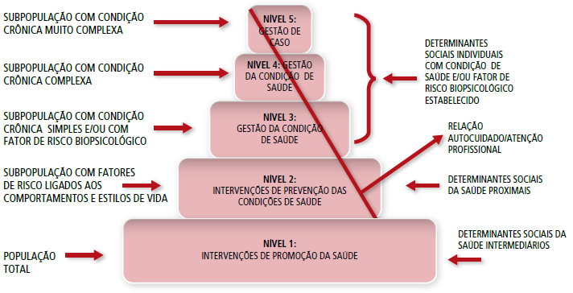
Modelo de atenção às condições crônicas
INSTITUTO ISRAELITA DE RESPONSABILIDADE SOCIAL

Slide 20
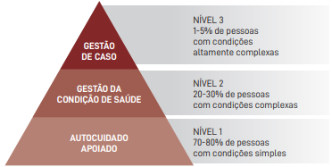
Modelo da pirâmide de riscos
O manejo clínico diferenciado por estratos de riscos
A introdução da gestão da clínica
A distribuição relativa do autocuidado e do cuidado profissional
A concentração ótima da atenção dos membros das equipes multiprofissionais no cuidado profissional
A distribuição relativa da atenção entre profissionais generalistas e especialistas
A racionalização da agenda dos profissionais da APS e de outros pontos da rede

Slide 21
Escalonamento do Cuidado em Saúde Mental
Durante a avaliação dos usuários, apoiados pelo MI-mhGAP e pelo apoio matricial, os profissionais podem identificar diversos elementos que irão compor a decisão do nível de atenção que o cuidado do usuário pode ser escalonado:
a exposição dos usuários a fatores de risco para adoecimento psíquico
a severidade da condição de saúde mental instalada
o quanto de apoio os usuários necessitam para o autocuidado
o suporte que recebem de sua rede de apoio
o contexto familiar que estão inseridos

Slide 22
Escalonamento do Cuidado em Saúde Mental
tecnologias de autocuidado apoiado
foco na APS
Pessoas com condições crônicas simples
tecnologias de autocuidado apoiado
presença mais significativa de atenção profissional
concentração maior de cuidados pela equipe de saúde
coparticipação da atenção especializada.
Pessoas com condições crônicas complexas e muito complexas

Slide 23
Escala de Avaliação da Necessidade de Cuidado em Saúde Mental (Escala CuidaSM)
Tecnologia de gestão do cuidado que pode somar elementos objetivos para as decisões que envolvem o escalonamento do cuidado em saúde mental
Objetivos da utilização da Escala CuidaSM:
Subsidiar o processo de escalonamento do cuidado com dados objetivos sobre a necessidade de cuidado em saúde mental
Padronizar a avaliação das necessidades de cuidado em saúde mental, buscando uma comunicação efetiva entre diferentes pontos de atenção da rede, que auxilie na tomada de decisão conjunta, e favoreça o cuidado colaborativo
Apoiar a decisão quanto a terapia certa, no momento certo, para o usuário certo
Favorecer a utilização mais racional dos recursos técnicos e humanos, auxiliando na programação do cuidado

Slide 24
Vídeo: Escalonamento das necessidades de cuidado em Saúde Mental
https://vimeo.com/825074302/ae34bfb44c

Slide 25
Material de Apoio – Parte II
ORIENTAÇÕES:
Fonte de título: calibri (Light Títulos) 40 - branco
Alinhada à direita
Não reposicionar
Não inserir imagens

Slide 26
Implantação do Time de Segurança na APS
ORIENTAÇÕES:
Fonte de título: calibri (Corpo) 36 - azul
Não reposicionar
Não inserir imagens

Slide 27
Conceito
ORIENTAÇÕES:
Slide corpo TUTORIA
Fonte de sub-título: calibri 28 - cor do marcador
Corpo do texto: calibri 22 – azul
Manter os marcadores
Máximo cinco tópicos por slide
Tópicos alinhados à esquerda
O que é o Núcleo de Segurança do Paciente (NSP)?
Instância que deve ser criada para promover e apoiar a implementação de ações voltadas à segurança do paciente nos serviços de saúde.

Slide 28
Objetivo
ORIENTAÇÕES:
Slide corpo TUTORIA
Fonte de sub-título: calibri 28 - cor do marcador
Corpo do texto: calibri 22 – azul
Manter os marcadores
Máximo cinco tópicos por slide
Tópicos alinhados à esquerda
Estruturar o Time de Segurança com objetivo de promover ações para a promoção da segurança do paciente e a melhoria da qualidade no serviço de saúde, adotando os seguintes princípios e diretrizes:
A melhoria contínua dos processos de cuidado e do uso de tecnologias da saúde
A disseminação sistemática da cultura de segurança
A articulação e a integração dos processos de gestão de risco
A garantia das boas práticas de funcionamento do serviço de saúde

Slide 29
Papel do Time de Segurança
Executar as ações do Plano Municipal ou Local de Segurança do Paciente;
Monitorar as ações do Plano Municipal ou Local de Segurança do Paciente;
Apoiar a capacitação e atualização dos profissionais da unidade para a qualidade e segurança do paciente;
Apoiar a equipe no processo de notificação de incidentes;

Slide 30
Papel do Time de Segurança
Apoiar as lideranças da unidade na investigação e análise dos incidentes;
Notificar ao Núcleo Municipal, na ocorrência de eventos adversos graves e catastróficos;
Apoiar o Núcleo Municipal na investigação e análise dos eventos adversos graves e catastróficos e monitorar a elaboração do plano de ação para a prevenção de novos eventos.

Slide 31
ORIENTAÇÕES:
Slide corpo TUTORIA
Fonte de sub-título: calibri 28 - cor do marcador
Corpo do texto: calibri 22 – azul
Manter os marcadores
Máximo cinco tópicos por slide
Tópicos alinhados à esquerda
A estruturação do Time De Segurança no serviço de saúde beneficia a todos os usuários e profissionais dos serviços de saúde, conformando-se como um elemento transversal para Rede de Atenção à Saúde.

Slide 32
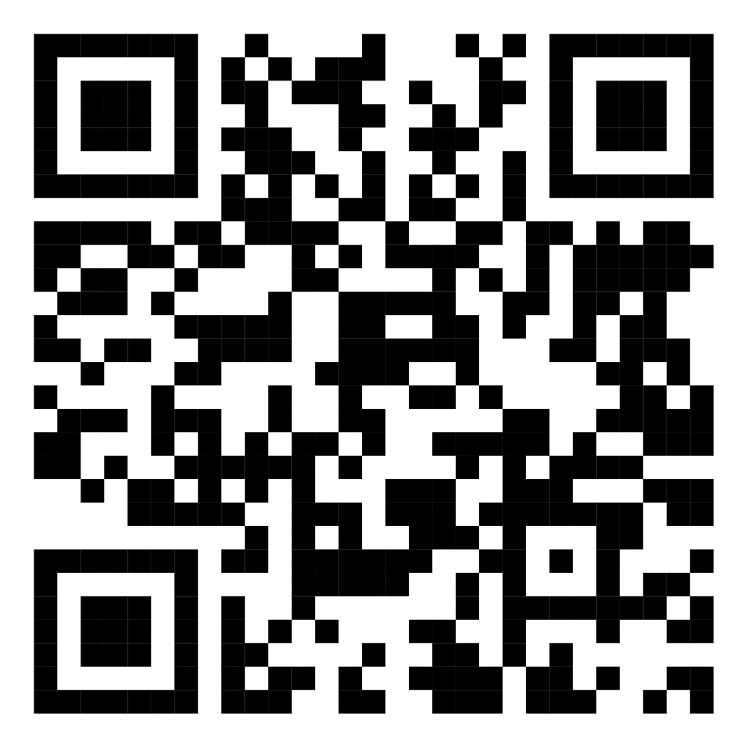
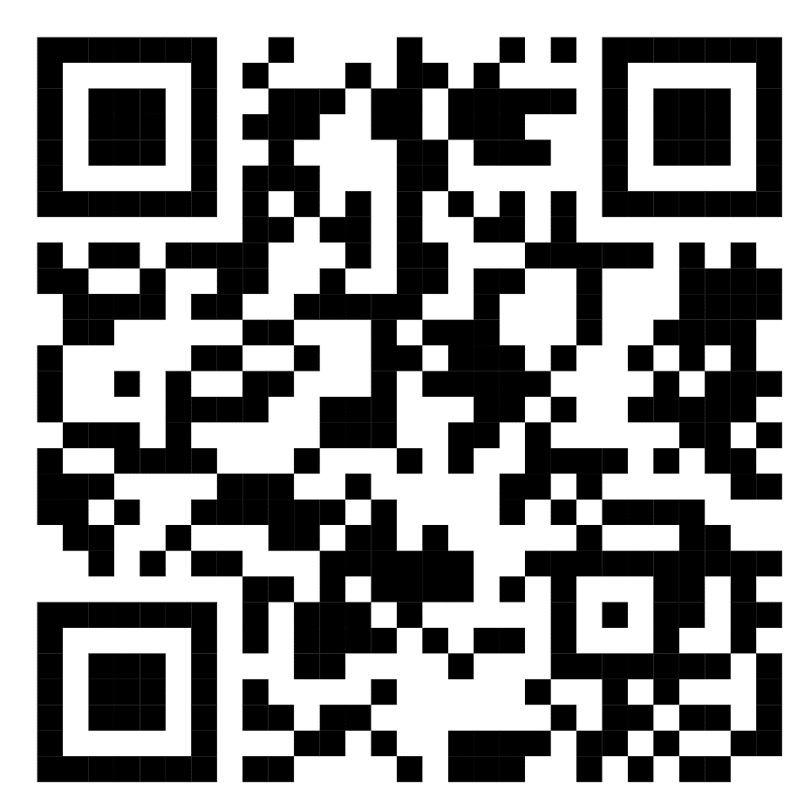
ORIENTAÇÕES:
Slide corpo TUTORIA
Fonte de sub-título: calibri 28 - cor do marcador
Corpo do texto: calibri 22 – azul
Manter os marcadores
Máximo cinco tópicos por slide
Tópicos alinhados à esquerda
Implantando o núcleo local de segurança do paciente na unidade de saúde
Experiência prática: Implantação e gestão do Time de Segurança no serviço
https://vimeo.com/783756238/7b59dec7af
https://vimeo.com/783755845/dd5b28dd8a

Slide 33
ORIENTAÇÕES:
Não reposicionar o texto do link
Não inserir imagens
Não inserir texto
Não inserir mensagens de agradecimento
Slide padrão de finalização

